Slide 1
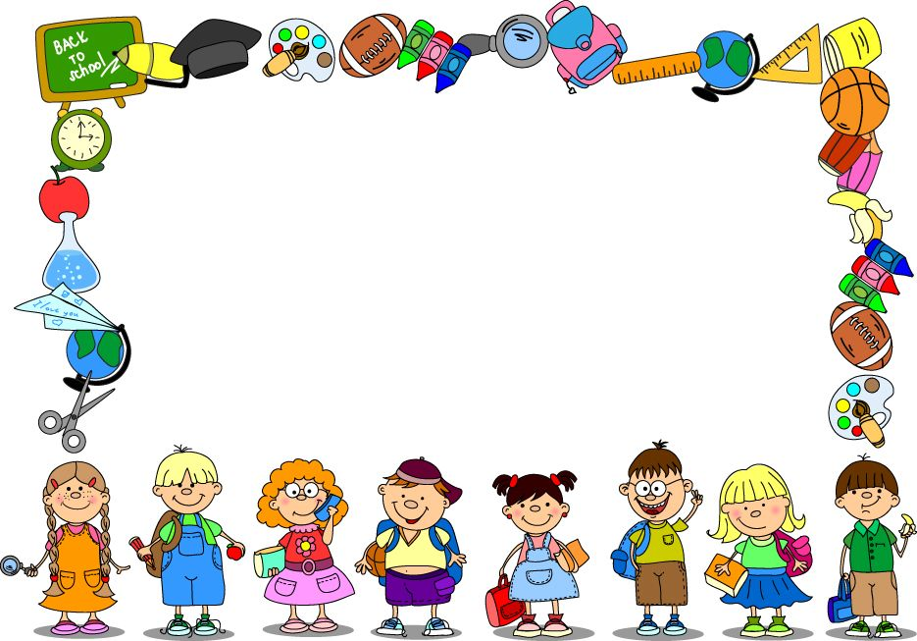
MÔN TIẾNG VIỆT – PHÂN MÔN KỂ CHUYỆN 1
Bài 32: DÊ CON NGHE LỜI MẸ

Slide 2

Khởi động

Slide 3

Bài 32: Dê con nghe lời mẹ

Slide 4
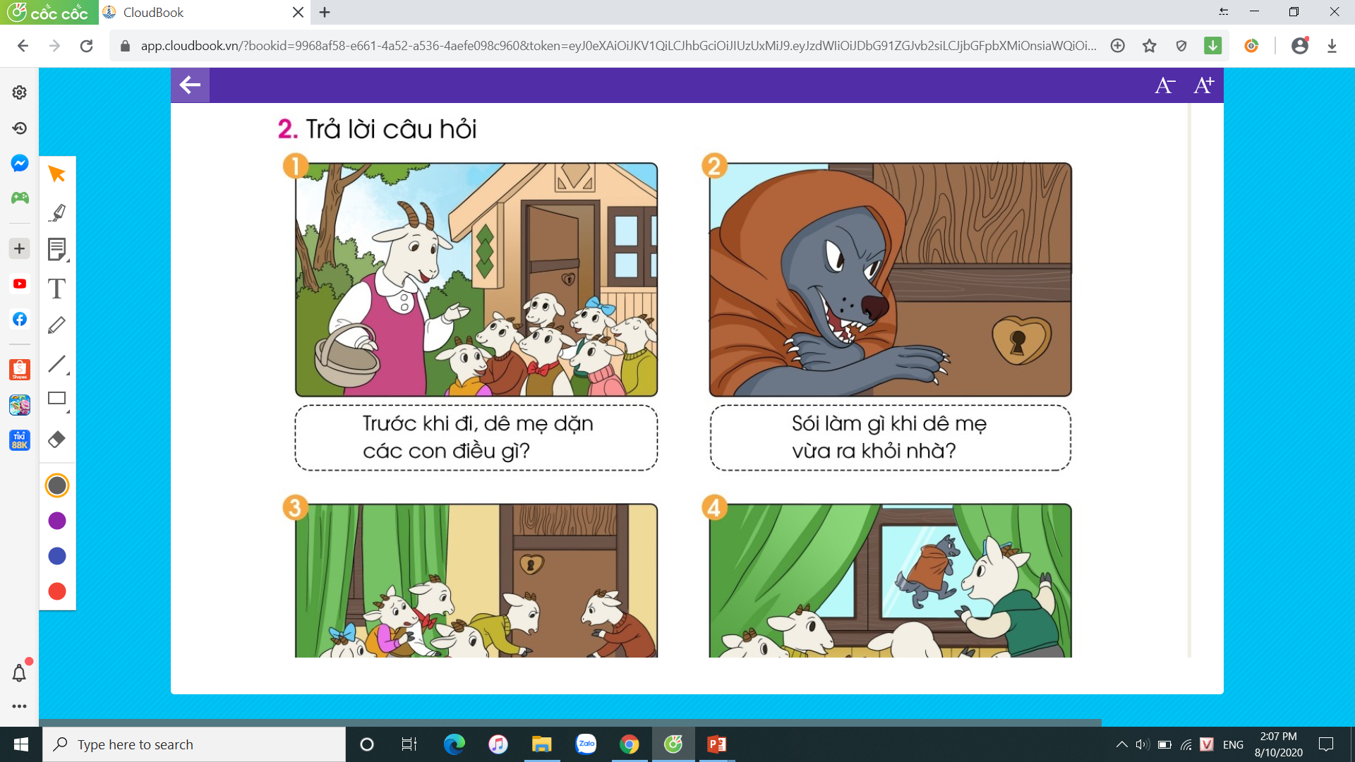

Slide 5


Slide 6
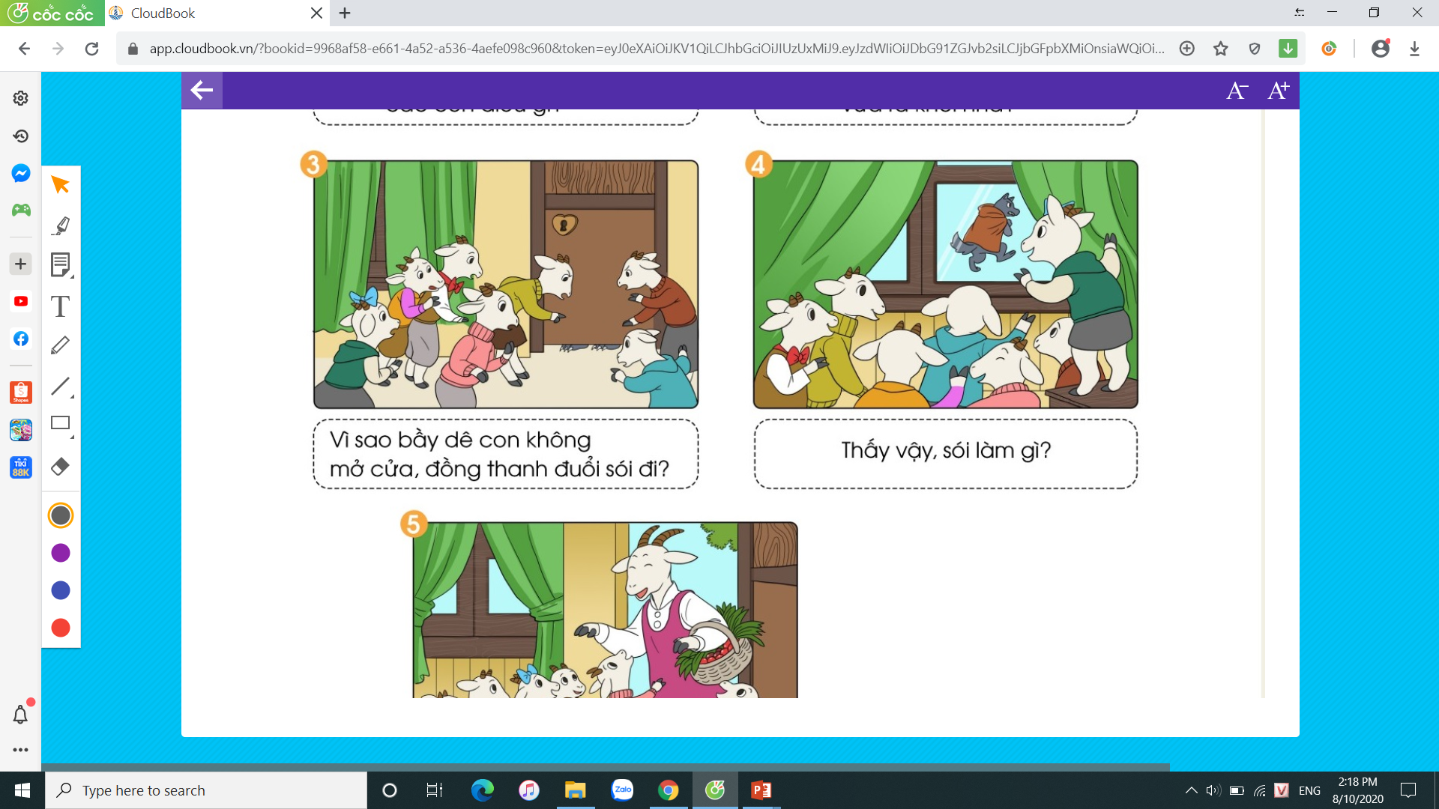

Slide 8
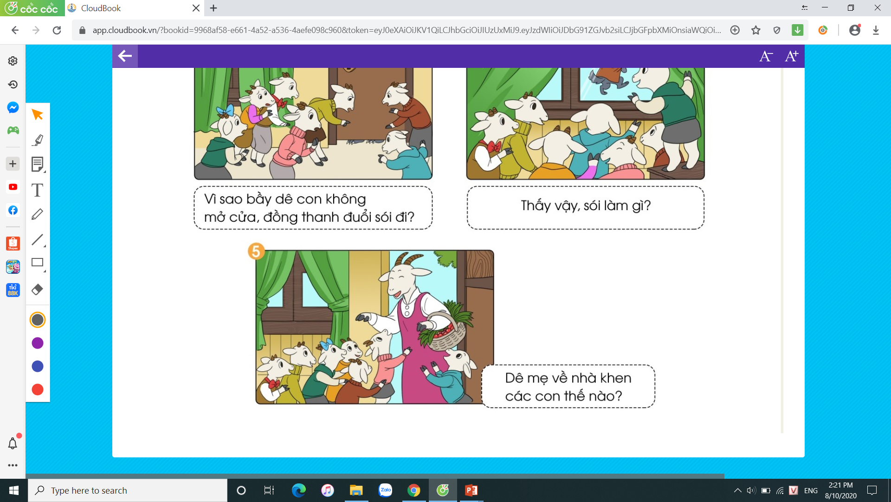

Slide 9






TRÒ CHƠI
ĐÀO VÀNG
BẮT ĐẦU

Slide 10







100$
150
50$
20$
100$
10$
150$
50$
20$

Slide 11
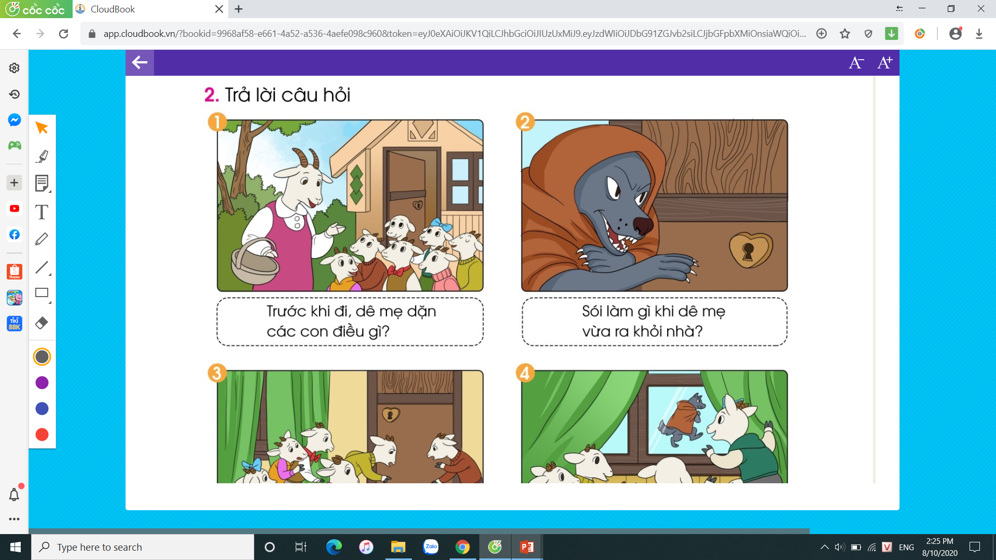


Slide 13


Slide 15


Slide 16

Nghe kể lại

Slide 18




Slide 19

Cảm ơn đã chú ý lắng nghe!

